Slide 1
Introducere în directoare web semi-automată la scară largă – soluția AutoFill Forms
Olivian BREDA, Orange Concept Store,
2010.01.13, 13 slide-uri

Slide 2
Ce e AutoFill Forms?
AutoFill Forms este o extensie Mozilla Firefox;
Extensia a fost gândită pentru a te ajuta să completezi formulare, de orice tip;

Slide 3
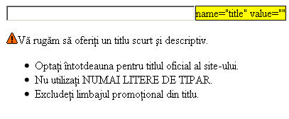
Cum arată codul unui formular?

Slide 4
Cum se introduce?

Slide 5
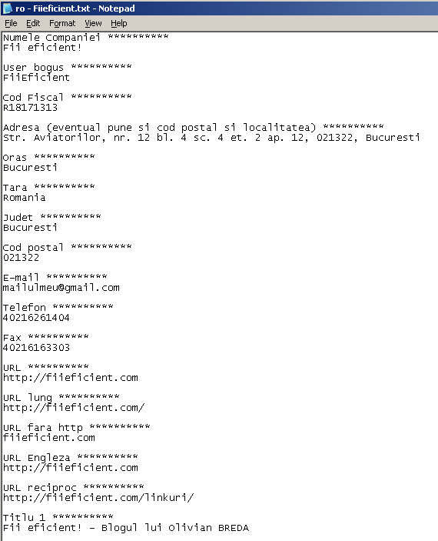
Cum fac eu?

Slide 6
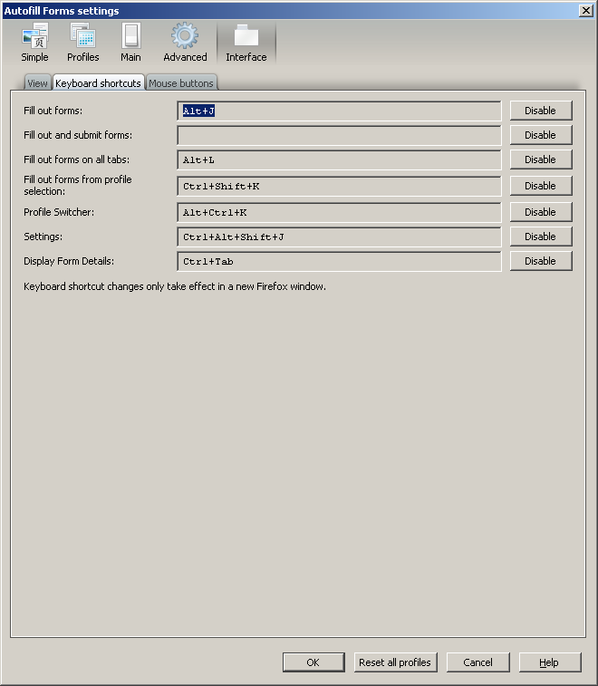
Screenshot

Slide 7
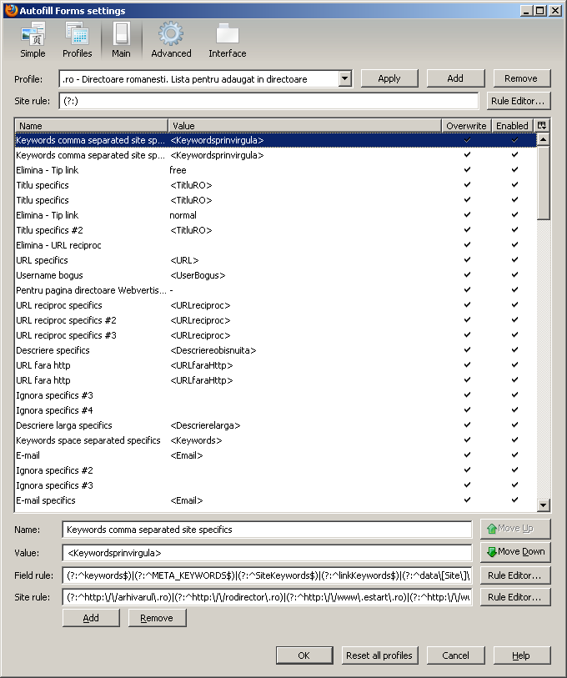
Profil

Slide 8
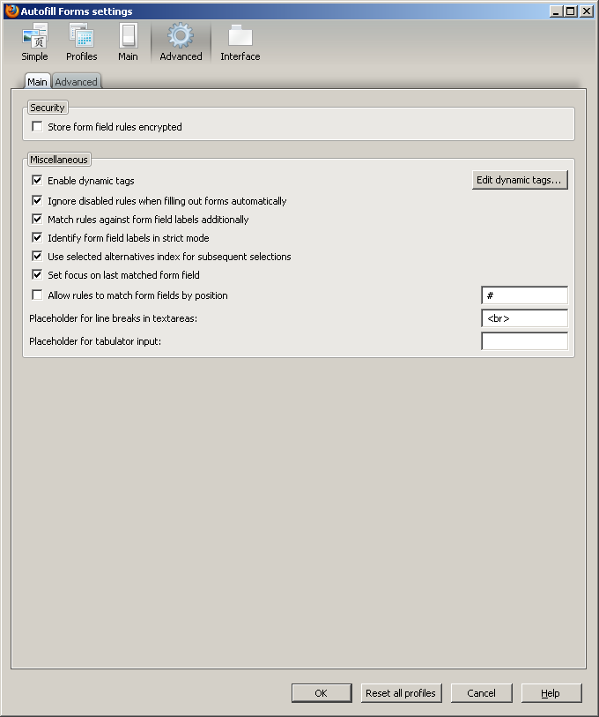
Setări

Slide 9
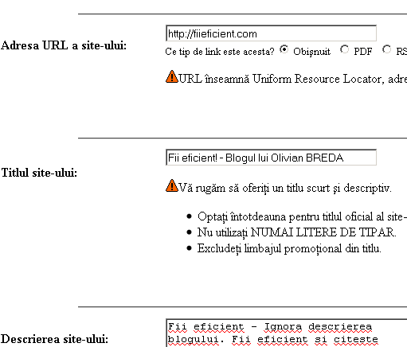
Demo

Slide 10
Ce obții la sfârșit?
Completarea unui profil de directoare web durează 30 (cel mult 60) de minute;
Introducerea într-un director web durează în medie un minut, uneori mai rapid, uneori mai lent;
Ușor de gestionat sute de site-uri de adăugat în directoare;
Ușor de adăugat în directoare în masă;

Slide 11
De unde descărcați?
http://getseoideas.com/wp-content/uploads/2010/04/Software-autofill.zip

Slide 12
Întrebări?
Sursa foto: http://www.flickr.com/photos/gi/304120801/
Licență: http://creativecommons.org/licenses/by-sa/2.0/deed.ro

Slide 13
Contact
Olivian BREDA
vino@lumeaseoppc.ro
0743-41.00.26
http://lumeaseoppc.ro/

